Slide 1
Ciências da Natureza e suas
Tecnologias - Química
Ensino Médio, 1ª Série
Configuração eletrônica em subníveis de energia

Slide 2
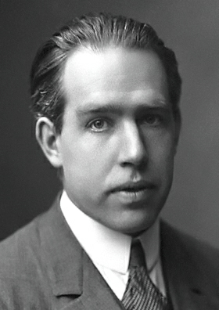
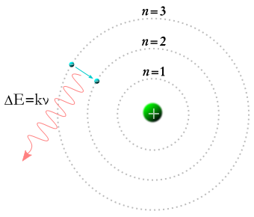
Modelo Atômico de Bohr
Química, 1º Ano do Ensino Médio
Configuração Eletrônica em subníveis de energia
Quando átomos são aquecidos ou submetidos a uma descarga elétrica, eles absorvem energia, que em seguida é emitida como radiação em forma de luz. Essa luz emitida pelos átomos pode ser estudada em espectrômetros, verificando-se que ela é constituída por linhas com diferentes comprimentos de onda.
Imagem: Super Rad! / domínio público.
Imagem: Niels Bohr/ AB Lagrelius & Westphal Domínio público

Slide 3
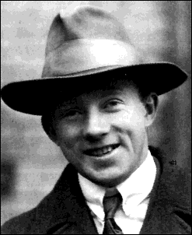
Modelo Atômico do Orbital
Química, 1º Ano do Ensino Médio
Configuração Eletrônica em subníveis de energia
Princípio da Incerteza de Heisenberg: é impossível determinar com precisão a posição e a velocidade de um elétron num mesmo instante;
Imagem: Autor Desconhecido/ Disponibilizada por Quiris/ Domínio público

Slide 4
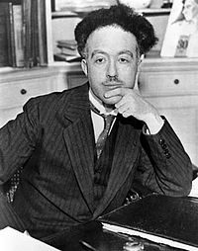
Modelo Atômico do Orbital
Química, 1º Ano do Ensino Médio
Configuração Eletrônica em subníveis de energia
Princípio da dualidade da matéria de Louis de Broglie: o elétron apresenta característica DUAL, ou seja, comporta-se como matéria e energia sendo uma partícula-onda;
Imagem: Autor Desconhecido/ Disponibilizada por Materialscientist/ Domínio público

Slide 5
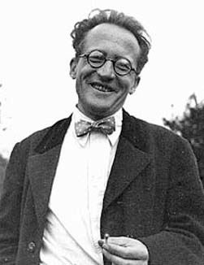
Modelo Atômico do Orbital
Química, 1º Ano do Ensino Médio
Configuração Eletrônica em subníveis de energia
Erwin Schrödinger, baseado nestes dois princípios, criou o conceito de Orbital;
Orbital é a região onde é mais provável encontrar um elétron.
Imagem: Autor Desconhecido/ Disponibilizada por Orgullomoore / Domínio público

Slide 6
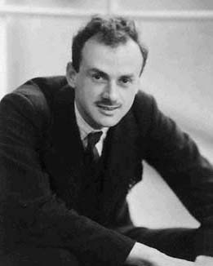
Modelo Atômico do Orbital
Química, 1º Ano do Ensino Médio
Configuração Eletrônica em subníveis de energia
Paul Dirac calculou essas regiões de probabilidade e determinou os quatro números quânticos, que são: principal, secundário, magnético e de spin;
Imagem: Cambridge University, Cavendish Laboratory/ Domínio público

Slide 7
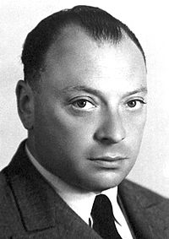
Princípio da Exclusão de Pauli
Química, 1º Ano do Ensino Médio
Configuração Eletrônica em subníveis de energia
Pauli deduziu que a natureza não permite que, num mesmo átomo, existam dois elétrons com a mesma energia, em estados em que coincidam os quatro números quânticos (cada elétron é caracterizado por quatro números quânticos).
Imagem: Nobel foundation / Disponibilizada por Pieter Kuiper / Domínio público

Slide 8
Número Quântico Principal (n)
Química, 1º Ano do Ensino Médio
Configuração Eletrônica em subníveis de energia
Indica o nível de energia do elétron no átomo. Entre os átomos conhecidos em seus estados fundamentais, n varia de 1 a 7. O número máximo de elétrons em cada nível é dado por 2n².
Níveis de Energia Camada Número Máximo de Elétrons
1° K 2
2° L
8
3° M
18
4° N
32
5° O
32
6° P
18
7° Q
8

Slide 9
Número Quântico Secundário ou Azimutal (l)
Química, 1º Ano do Ensino Médio
Configuração Eletrônica em subníveis de energia
Indica a energia do elétron no subnível. Entre os átomos conhecidos em seus estados fundamentais, l varia de 0 a 3 e esses subníveis são representados pelas letras s, p, d, f, respectivamente. O número máximo de elétrons em cada subnível é dado por 2 (2 l + 1).
Subnível | n° quântico (ℓ) | Máximo de elétrons
s | 0 | 2
p | 1 | 6
d | 2 | 10
f | 3 | 14

Slide 10
Número Quântico Magnético (m)
Química, 1º Ano do Ensino Médio
Configuração Eletrônica em subníveis de energia
O número quântico magnético especifica a orientação permitida para uma nuvem eletrônica no espaço, sendo que o número de orientações permitidas está diretamente relacionado à forma da nuvem (designada pelo valor de l). Dessa forma, este número quântico pode assumir valores inteiros de -l, passando por zero, até +l. Para os subníveis s, p d, f, temos:
Subnível | ℓ | Número de orbitais | Valores de m
s | 0 | 1 | 0
p | 1 | 3 | -1, 0 , +1
d | 2 | 5 | -2, -1, 0, +1, +2
f | 3 | 7 | -3, -2, -1, 0, +1, +2, +3

Slide 11
Número Quântico Spin (s)
Química, 1º Ano do Ensino Médio
Configuração Eletrônica em subníveis de energia
O número quântico de spin indica a orientação do elétron ao redor do seu próprio eixo. Como existem apenas dois sentidos possíveis, esse número quântico assume apenas os valores -1/2 e +1/2.
1
1
-
+
2
2
É comum a convenção:
↓ = +1/2 e ↑= -1/2.

Slide 12
Regra de Hund
Química, 1º Ano do Ensino Médio
Configuração Eletrônica em subníveis de energia
Cada orbital do subnível que está sendo preenchido recebe inicialmente apenas um elétron. Somente depois do último orbital desse subnível receber o seu primeiro elétron, começa o preenchimento de cada orbital com o seu segundo elétron, que terá spin contrário ao primeiro.
Exemplo:
6
onde as flechas indicam o spin do elétron
3d
m
-1 -1 0 1 1

Slide 13
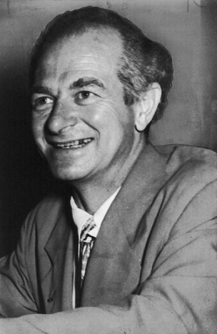
Distribuição Eletrônica
Química, 1º Ano do Ensino Médio
Configuração Eletrônica em subníveis de energia
Um problema para os químicos era construir uma teoria consistente que explicasse como os elétrons se distribuíam ao redor dos átomos, dando-lhes as características de reação observadas em nível macroscópico;
Foi o cientista americano Linus C. Pauling quem apresentou a teoria até o momento
mais aceita para a distribuição
eletrônica;
Imagem: Autor desconhecido/
Disponibilizada por APPER/
United States Public Domain

Slide 14
Distribuição Eletrônica
Química, 1º Ano do Ensino Médio
Configuração Eletrônica em subníveis de energia
Para entender a proposta de Pauling, é preciso primeiro lembrar o conceito de camadas eletrônicas, o princípio que rege a distribuição dos elétrons em torno do átomo em sete camadas, identificadas pelas letras K, L, M, N, O, P e Q.
Níveis | Quantidade máxima de elétrons
K | 2
L | 8
M | 18
N | 32
O | 32
P | 18
Q | 8

Slide 15
Distribuição Eletrônica
Química, 1º Ano do Ensino Médio
Configuração Eletrônica em subníveis de energia
Pauling apresentou esta distribuição dividida em níveis e subníveis de energia, em que os níveis são as camadas e os subníveis, divisões dessas (representados pelas letras s, p, d, f), possuindo cada um destes subníveis também um número máximo de elétrons;
Subnível | Número máximo de elétrons | Nomenclatura
s | 2 | s²
p | 6 | p⁶
d | 10 | d¹⁰
f | 14 | f¹⁴

Slide 16
Distribuição Eletrônica
Química, 1º Ano do Ensino Médio
Configuração Eletrônica em subníveis de energia
Quando combinados níveis e subníveis, a tabela de distribuição eletrônica assume a seguinte configuração:
Camada | Nível | Subnível |  |  |  | Total de elétrons
 |  | s² | p⁶ | d¹⁰ | f¹⁴
K | 1 | 1s² |  |  |  | 2
L | 2 | 2s² | 2p⁶ |  |  | 8
M | 3 | 3s² | 3p⁶ | 3d¹⁰ |  | 18
N | 4 | 4s² | 4p⁶ | 4d¹⁰ | 4f¹⁴ | 32
O | 5 | 5s² | 5p⁶ | 5d¹⁰ | 5f¹⁴ | 32
P | 6 | 6s² | 6p⁶ | 6d¹⁰ |  | 18
Q | 7 | 7s² | 7p⁶ |  |  | 8

Slide 17
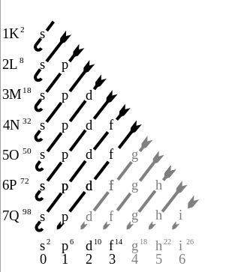
Diagrama de Pauling
Química, 1º Ano do Ensino Médio
Configuração Eletrônica em subníveis de energia
Os elétrons se distribuem segundo o nível de energia de cada subnível, numa sequência crescente em que ocupam primeiro os subníveis de menor energia e, por último, os de maior.
Imagem: Patricia.fidi/Domínio público

Slide 18
Diagrama de Pauling
Química, 1º Ano do Ensino Médio
Configuração Eletrônica em subníveis de energia

Slide 19
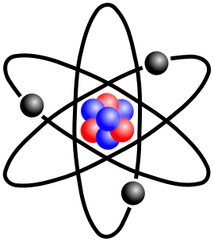
Configuração Eletrônica de um Átomo Neutro
Química, 1º Ano do Ensino Médio
Configuração Eletrônica em subníveis de energia
Nesse caso, como o átomo é neutro, o número de prótons é igual ao número de elétrons;
É feita a distribuição pelo Diagrama de Pauling até atingir a quantidade do número atômico do átomo em questão.
Imagem: Halfdan/GNU Free Documentation License

Slide 20
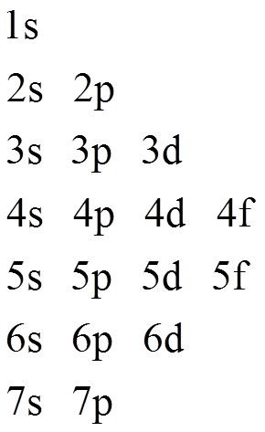
Configuração Eletrônica do ₂₀Ca
Química, 1º Ano do Ensino Médio
Configuração Eletrônica em subníveis de energia

Slide 21
Configuração Eletrônica do ₉₂U
Química, 1º Ano do Ensino Médio
Configuração Eletrônica em subníveis de energia

Slide 22
Configuração Eletrônica do ₂₈Ni
Química, 1º Ano do Ensino Médio
Configuração Eletrônica em subníveis de energia

Slide 23
Configuração Eletrônica do ₅₄Xe
Química, 1º Ano do Ensino Médio
Configuração Eletrônica em subníveis de energia

Slide 24
Configuração Eletrônica de Cátions
Química, 1º Ano do Ensino Médio
Configuração Eletrônica em subníveis de energia
Íon positivo (cátion): nº de p > nº de elétrons;
Retirar os elétrons mais externos do átomo correspondente;
Ferro (Fe) Z = 26 → 1s² 2s² 2p⁶ 3s² 3p⁶ 4s² 3d⁶ (estado fundamental = neutro);
Fe²⁺ → 1s² 2s² 2p⁶ 3s² 3p⁶ 3d⁶ (estado iônico).
-
+
+
+
-
-
+
+

Slide 25

Configuração Eletrônica do ₂₅Mn²⁺
Química, 1º Ano do Ensino Médio
Configuração Eletrônica em subníveis de energia

Slide 26
Configuração Eletrônica do ₄₈Cd²⁺
Química, 1º Ano do Ensino Médio
Configuração Eletrônica em subníveis de energia

Slide 27
Configuração Eletrônica de um Ânion
Química, 1º Ano do Ensino Médio
Configuração Eletrônica em subníveis de energia
Íon negativo (ânion): nº de p < nº de elétrons;
Colocar os elétrons no subnível incompleto;
Oxigênio (O) Z = 8 → 1s² 2s² 2p⁴ (estado fundamental = neutro);
O²⁻ → 1s² 2s² 2p⁶.
-
-
+
+
+
-
-
-

Slide 28
Configuração Eletrônica do ₃₅Br⁻
Química, 1º Ano do Ensino Médio
Configuração Eletrônica em subníveis de energia

Slide 29
Configuração Eletrônica do ₁₆S²⁻
Química, 1º Ano do Ensino Médio
Configuração Eletrônica em subníveis de energia

Slide 30
Desafio 1
Química, 1º Ano do Ensino Médio
Configuração Eletrônica em subníveis de energia
Considerando-se um elemento M genérico qualquer, que apresenta configuração eletrônica 1s² 2s² 2p⁶ 3s² 3p⁶ 4s² 3d⁵, pode-se afirmar que: I. seu número atômico é 25; II. possui 7 elétrons na última camada; III. apresenta 5 elétrons desemparelhados; IV. pertence à família 7A. Estão corretas as afirmações: a) I, II e III somente b) I e III somente c) II e IV somente d) I e IV somente e) II, III e IV somente

Slide 31
Desafio – 2
Química, 1º Ano do Ensino Médio
Configuração Eletrônica em subníveis de energia
O número de elétrons em cada subnível do átomo estrôncio (₃₈Sr), em ordem crescente de energia, é: a) 1s² 2s² 2p⁶ 3s² 3p⁶ 4s² 3d¹⁰ 4p⁶ 5s² b) 1s² 2s² 2p⁶ 3s² 3p⁶ 4s² 4p⁶ 3d¹⁰ 5s² c) 1s² 2s² 2p⁶ 3s² 3p⁶ 3d¹⁰ 4s² 4p⁶ 5s² d) 1s² 2s² 2p⁶ 3s² 3p⁶ 4p⁶ 4s² 3d¹⁰ 5s² e) 1s² 2s² 2p⁶ 3p⁶ 3s² 4s² 4p⁶ 3d¹⁰ 5s²

Slide 32
Desafio – 3
Química, 1º Ano do Ensino Médio
Configuração Eletrônica em subníveis de energia
Sendo o subnível 4s¹ (com um elétron) o mais energético de um átomo, podemos afirmar que: I. o número total de elétrons desse átomo é igual a 19; II. esse apresenta quatro camadas eletrônicas; III. a sua configuração eletrônica é 1s² 2s² 2p⁶ 3s² 3p⁶ 3d¹⁰ 4s¹.
a) Apenas a firmação I é correta. b) Apenas a firmação II é correta. c) Apenas a firmação III é correta. d) As afirmações I e II são corretas. e) As afirmações II e III são corretas.

Slide 33
Tabela de Imagens
n° do slide | direito da imagem como está ao lado da foto | link do site onde se consegiu a informação | Data do Acesso
2 | Helix84/ GNU Free Documentation License | http://commons.wikimedia.org/wiki/File:Schematicky_atom.png | 30/08/2012
3 | Pediadeep/Public Domain | http://en.wikipedia.org/wiki/File:Paper_shavings_attracted_by_charged_cd.jpg | 30/08/2012
4A | Autor desconhecido/Disponibilizada por QWerk/Domínio público | http://en.wikipedia.org/wiki/File:J.J_Thomson.jpg | 30/08/2012
4B | William Crookes/Public Domain | http://en.wikipedia.org/wiki/File:Crookes_paddlewheel_tube.png | 30/08/2012
5A | Diego Grez/Creative Commons Attribution-Share Alike 3.0 Unported | http://commons.wikimedia.org/wiki/File:Modelo_At%C3%B3mico_Ernest_Rutherford.svg | 30/08/2012
5B | Sadi Carnot/GNU Free Documentation License | http://pt.wikipedia.org/wiki/Ficheiro:Ernest_Rutherford2.jpg | 30/08/2012
6A | Bortzells Esselte, Nobel Foundation, courtesy AIP Emilio Segre Visual Archives, Weber and Fermi Film Collections/Disponibilizada por Carcharoth/United States Public Domain | http://pt.wikipedia.org/wiki/Ficheiro:Chadwick.jpg | 30/08/2012
6B | Fastfission/Disponibilizada por Magnus Manske/ GNU Free Documentation License | http://en.wikipedia.org/wiki/File:Atom_diagram.png | 30/08/2012
7 | Helix84/ GNU Free Documentation License | http://commons.wikimedia.org/wiki/File:Schematicky_atom.png | 30/08/2012

Slide 34
Tabela de Imagens
n° do slide | direito da imagem como está ao lado da foto | link do site onde se consegiu a informação | Data do Acesso
10A | Unconcerned , Ddoherty/ Licença GNU de Documentação Livre | http://pt.wikipedia.org/wiki/Ficheiro:Atisane3.png | 30/08/2012
10B | Mstroeck/ GNU Free Documentation License | http://commons.wikimedia.org/wiki/File:Caffeine_Molecule.png | 30/08/2012
20 | Cepheus/Domínio público | http://pt.wikipedia.org/wiki/Ficheiro:Periodic_table.svg | 31/08/2012
21 | Bin im Garten/Creative Commons Attribution-Share Alike 3.0 Unported | http://commons.wikimedia.org/wiki/File:O2_8129.JPG | 31/08/2012
25 | Cepheus/Domínio público | http://pt.wikipedia.org/wiki/Ficheiro:Periodic_table.svg | 31/08/2012
26 | Autor desconhecido/Disponibilizada por Light Warrior/Public domain | http://commons.wikimedia.org/wiki/File:Microchip_rfid_rice.jpg | 31/08/2012
28 | Arnero/Creative Commons Attribution-Share Alike 3.0 Unported | http://commons.wikimedia.org/wiki/File:Carbon_nanotube_armchair_povray.png | 31/08/2012

